Slide 1
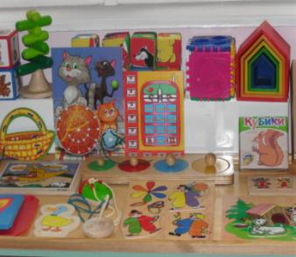
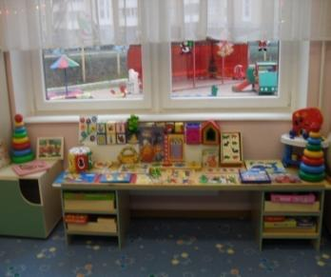
Проект развития сенсорной культуры детей младшего дошкольного возраста через различные виды деятельности.
Воспитатель ГБОУ ЦРР д/с№2667
Горлова Алла Юрьевна

Slide 2
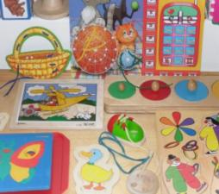
Главной составляющей полноценного развития детей является сенсорное развитие.
Сенсорное воспитание, направленное на формирование полноценного восприятия окружающей действительности, служит основой познания мира, первой ступенью которого является чувственный опыт.
Успешность умственного, физического, эстетического воспитания в значительной степени зависит от уровня сенсорного развития детей, т. е. от того насколько совершенно ребенок слышит,
видит, осязает окружающее.

Slide 3
Значение сенсорного воспитания
Сенсорное воспитание:
- является основой для интеллектуального развития;
- упорядочивает хаотичные представления ребенка, полученные при взаимодействии с внешним миром;
- развивает наблюдательность;
- готовит к реальной жизни;
- позитивно влияет на эстетическое чувство;
- является основой для развития воображения;
- развивает внимание;
- дает ребенку возможность овладеть новыми способами предметно-познавательной деятельности;
- обеспечивает усвоение сенсорных эталонов;
- обеспечивает освоение навыков учебной деятельности;
- влияет на расширение словарного запаса ребенка;
- влияет на развитие зрительной, слуховой, моторной, образной и др. видов памяти.

Slide 4
Этапы сенсорного воспитания
І этап. Использование приема наложения предметов друг на друга, сопоставление их по размеру, цвету, форме. Воспитатели учат детей обследовать предметы, например, беря в руки шар, учит их накладывать на него ладони сверху, округляя их и невольно уподобляя форме предмета. Другие игрушки, имеющие грани, дети захватывают уже по-другому. Они обхватывают их сбоку, кончики пальцев фиксируют грани, испытывают рабочую напряженность. Полые предметы дети берут иначе: они складывают пальцы щепотью и опускают в полое пространство игрушки.
ІІ этап. Использование приема обследования предметов. Более совершенной становится координация движений руки под контролем глаза, что позволяет детям размещать элементы мозаики в гнездах панели, накладывать детали строительных наборов друг на друга, точно воздействовать предметом на другой предмет. Положение руки при обследовании предметов, фиксирующее их форму, осуществляется на основе зрительно-тактильно кинестетических связей. При этом возникает как бы снятие “слепка”: глаз учит руку – рука учит глаз.
ІІІ этап. Использование приема на выделение отдельных свойств и сравнение предметов по указанному признаку, установление связи между ними. Дети вместе с воспитателями начинают устанавливать причинную зависимость наблюдаемых ими явлений: если не закрыть плотно часть матрешки, она развалится; если не надеть верхнюю часть пирамидки, кольца упадут со стержня. Происходит развитие процессов обобщения, на основе которого формируются понятия. Дети начинают выделять и обобщать качества, свойства предметов. Яблоко красное, флажок тоже красный, мяч и шарф красные.
IV этап. Использование экспериментирования в предметной деятельности. У детей младшего возраста на этом этапе изменяется отношение к своим действиям – они настойчиво добиваются результата, стремятся разделить предмет на части (разобрать пирамидку, матрешку). Производя эти действия, малыши исследуют предметы и свойства. Действия носят характер экспериментирования. Воспитатели, работающие в группах младшего возраста, продолжают учить детей соотносить форму и размер деталей с отверстием в коробке, цвет грибка с цветом столика, целенаправленно соотносить части или признаки между собой. Дети начинают устанавливать связь между действием и результатом, а чтобы получить удовлетворяющий их результат, учитывают ошибки и уточняют свои действия.
V этап. Использование в работе с детьми орудийных действий. Действия с кубиками постепенно превращаются в конструктивную деятельность. Дети не только воспроизводят показанные действия, сооружают постройки, но и пытаются сами строить знакомые предметы. Они начинают рисовать, лепить. Действия с предметами-орудиями переносятся в другие виды деятельности.

Slide 5
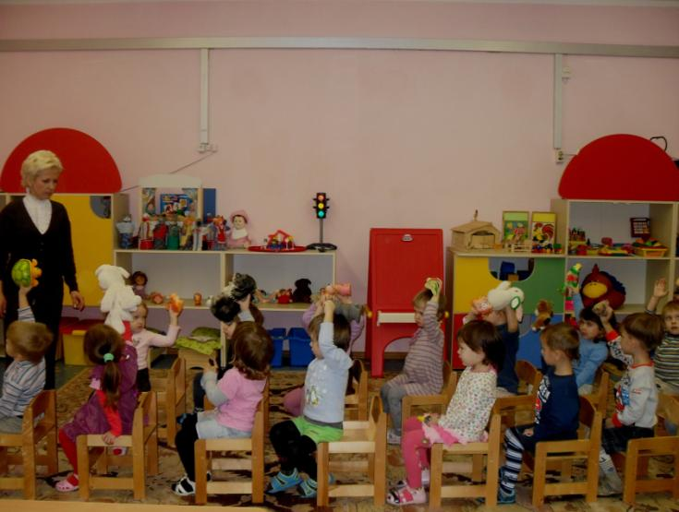
Задачи сенсорного развития, стоящие перед воспитателем

Slide 6
Основной задачей сенсорного развития является создание условий для формирования восприятия как начальной ступени познания окружающей действительности. С восприятия предметов и явлений начинается познание окружающего мира.
Первый вид восприятия, доступный ребенку в младенческом возрасте до 1 года, он учится различать предметы прежде всего по форме.
Наиболее трудное для освоения свойство, поскольку каждый раз эталоном является другой предмет.
Формируется на основе опыта через движение, по мере развития двигательной сферы и речи (в словах закрепляются пространственные понятия).
Формируется на основе опыта, полученного через действия, эмоциональные переживания происходящих жизненных событий, внешние признаки изменения окружающей обстановки и предметов; восприятие движений – складывается из ощущений позы тела, конечностей, движений и закрепляется в целостный динамичный образ.
Объединение ощущений от разных органов чувств: зрительных, вкусовых, обонятельных, осязательных и двигательных, слуховых, которые дают более правильное и разностороннее представление о любом предмете или явлении.
Главная задача восприятия, которая осуществляется благодаря комплексному объединению информации от всех видов восприятия.
Осуществляет-ся в согласованной работе с интеллекту-
альными процессами мышления, речи, памяти и воображения.

Slide 7
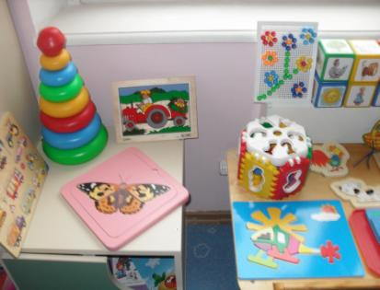
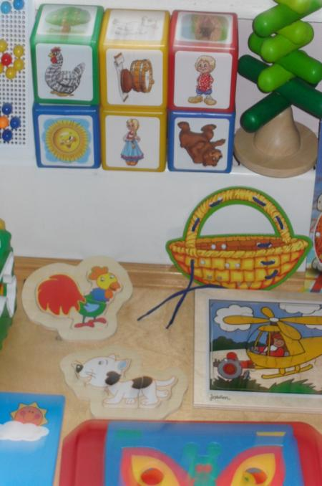
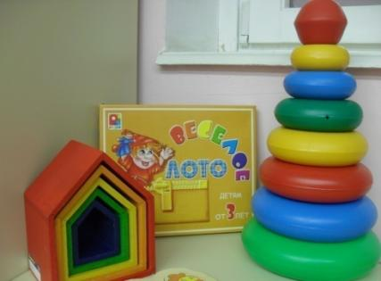

Slide 8
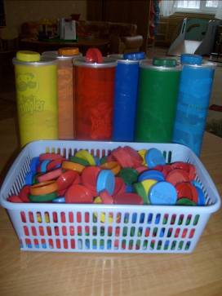
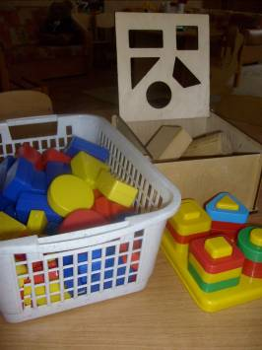
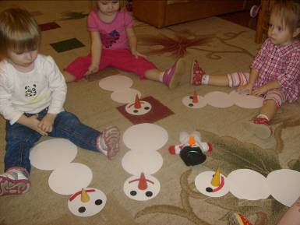
2. Знакомить детей с разными видами сенсорных предэталонов (большой, как дом; круглый, как мяч...) и эталонов цвета, формы и размера.

Slide 9
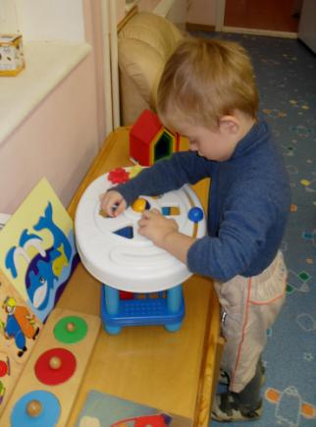
3. Формирование у детей обобщённых способов обследования объектов. Сравнение, соотнесение, сличение, упорядочивание, группировка объектов между собой являются обобщёнными способами, формирующимися на этапе раннего детства и позволяющими успешно решать определённый круг задач на различение цвета, формы, величины уже и в 3 года.
Предмет воспринимается целиком
Вычленяются его главные части и
определяются их свойства
(форма, величина и пр.)
Последовательность
действий ребёнка
при обследовании
предметов
Выделяются пространственные
взаимоотношения частей относительно
друг друга (выше, ниже, справа, слева)
Вычленение более мелких деталей и
установление их пространственного
расположения по отношению к
основным частям
Повторное восприятие предмета

Slide 10
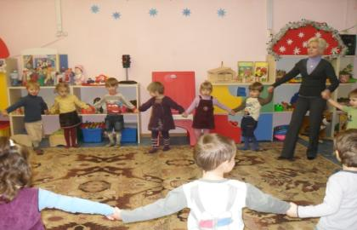
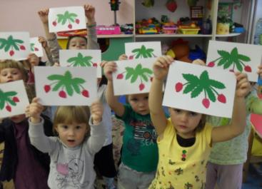
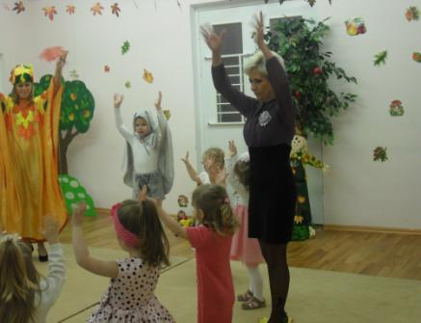
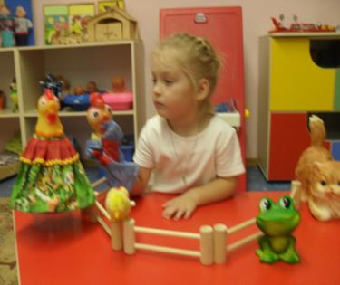
4. Поддерживать интерес ребёнка к совместной со взрослыми деятельности. Способствовать овладению ребёнком средствами и способами познания в самых разных видах типичной детской деятельности.
Двигательная
Игровая
Чтение
художественной
литературы
Коммуникативная
Совместная
деятельность
Музыкально-художественная
Продуктивная
Трудовая
Позновательно-иследовательская

Slide 11
Примеры игр на сенсорное развитие
(в различных видах совместной деятельности)
Игра – универсальный способ воспитания и обучения маленького
ребёнка. Игры, развивающие сенсорное восприятие, очень нужны
малышу дошкольного возраста. Они приносят в жизнь ребёнка
радость,интерес, уверенность в себе и своих возможностях.
В младшем возрасте наглядно-действенный метод является
ведущим. Организуя игры с детьми, следует учитывать
следующую особенность: чем больше анализаторов (зрительный,
тактильный, слуховой, двигательный, обонятельный) участвуют в
восприятии, чем активнее ребенок, тем глубже впечатление и
прочнее запоминание, следовательно, выше качественный аспект
сенсорного воспитания, развития обучения.

Slide 12
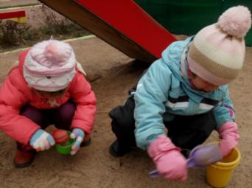
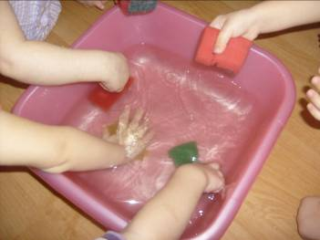
Познавательно-исследовательская деятельность
Наблюдения в природе и экспериментирование с природными материалами (шишки, каштаны, грецкие орехи, камешки, крупы....):
«Сравни листочки», «Чьи следы больше?», «Покормим зверюшек»,
«Что выше куст или дерево?»
Игры – эксперименты с водой (наливаем, выливаем, кидаем в воду всё подряд, вылавливаем из воды, подкрашиваем, меняем температуру...)
Игры с песком, землёй и глиной:
«Чувствительные ладошки»...

Slide 13
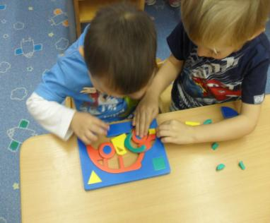
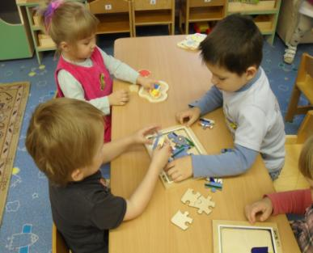
Познавательно-исследовательская деятельность
Развивающие игры с предметами
(сборно-разборные игрушки, матрёшки,
пирамидки, объёмные вкладыши, рамки-вкладыши, коробки с отверстия-
ми для проталкивания, кубы, шары...)
«Игрушка-матрёшка»; «Соберём пирамидку»
«Покажи, о чём я скажу»; «Магазин игрушек»
«Почтовый ящик»...

Slide 14
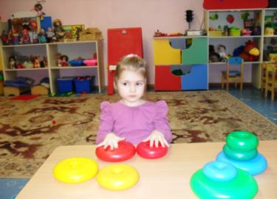
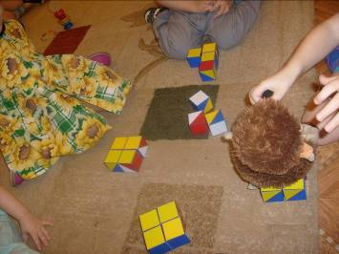
Познавательно-исследовательская деятельность
Дидактические игры для формирования представлений о цвете:
«Подбери по цвету», «Найди пару», «Посади матрёшку в поезд»
«Одень красиво кукол», «Цветные полянки»
«Разложи по коробкам», «Спрячь мышку»
«Найди палочку», «Воздушные шары», «Собери бусы по цвету»
Игры с логическими блоками Дьенеша, палочками Кюизенера, развиваю-
щими кубиками «Сложи узор»
«Ловись рыбка», «Белые и чёрные камешки», «Цветовое лото»...

Slide 15
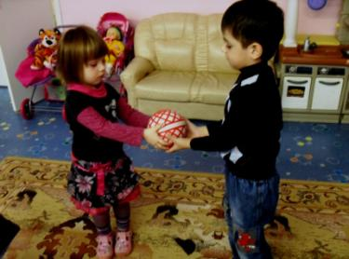
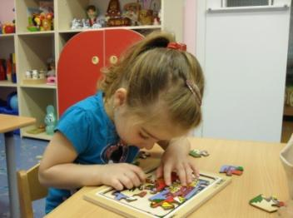
Познавательно-исследовательская деятельность
Дидактические игры для формирования представлений о форме:
«Передай мяч», «Почтовый ящик»
различные «Рамки-вкладыши»,
«Волшебный мешочек», «Обводим всё (силуэты)»
«Найди предмет похожей формы», «Подбери крышку к банке»
игры с логическими блоками Дьенеша...

Slide 16
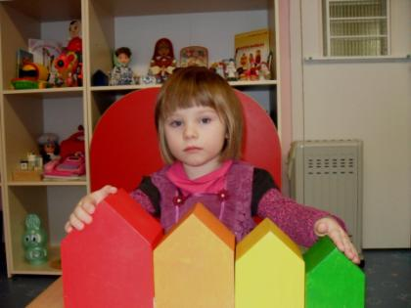
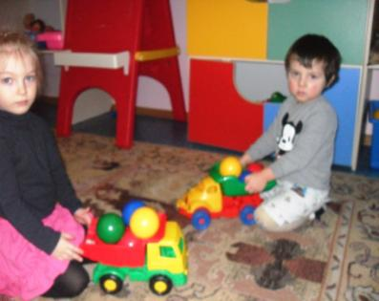
Познавательно-исследовательская деятельность
Дидактические игры для формирования представлений о величине:
«Что больше?», «Большой-маленький»
«Нанижи бусы», «Матрёшки построились»
«Разбери шишки (снежинки, морковки, зайчиков, листочки...)
игры с логическими блоками Дьенеша
«Закрой окошки»...

Slide 17
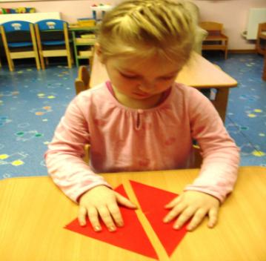
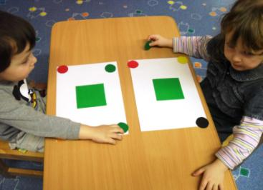
Познавательно-исследовательская деятельность
Дидактические игры для формирования представлений об ориентировке
в пространстве:
«Что изменилось?», «Вверх-вниз», «Где шарик?»
«Поручения», «Соберём квадраты», «Разрезные картинки»
«Где же наши ручки?», «Найди половинку», «Игрушки играют в прятки»
«Чего не хватает у мишки, зайки, лисички...»...

Slide 18
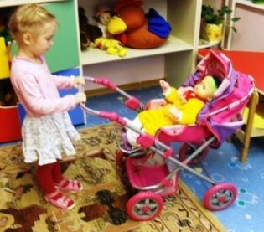
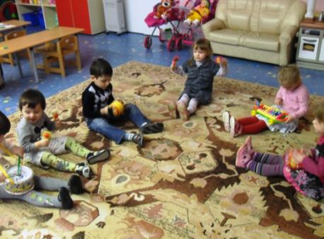
Познавательно-исследовательская деятельность
Дидактические игры для формирования представлений
о вкусе, запахе, текстуре, звучании:
«Узнай на ощупь», «Чудесный мешочек»
«Что и где слышно?», «Музыкальные прятки»
«Кто разбудил щенка?», «Кто в домике живёт?»
«Овощи и фрукты», «Угощение»...
Дидактические игры для формирования представлений о времени:
«Когда это бывает?»
«Соберём кукол на прогулку»...

Slide 19
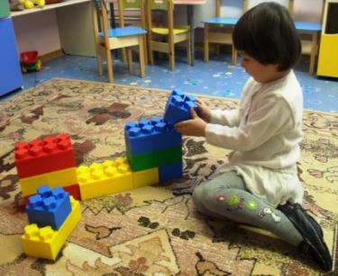
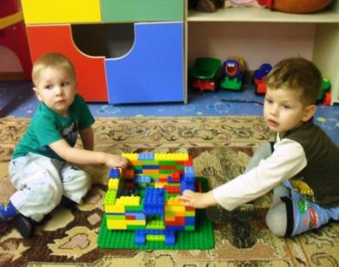
Продуктивная деятельность
Конструирование:
игры в крупный и мелкий строитель (пластмассовый, деревянный, мягкий...)
игры с конструктором-лего (крупным и мелким)
игры с развивающими кубиками «Сложи узор»
игры с логическими блоками Дьенеша
игры с мозаикой нескольких видов (по форме и величине)
«Бусы для нанизывания»
игры с различными шнуровками...

Slide 20
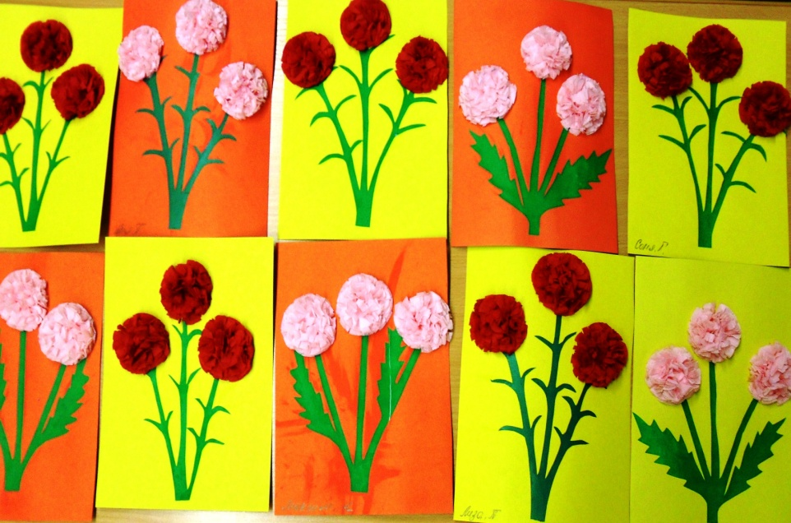
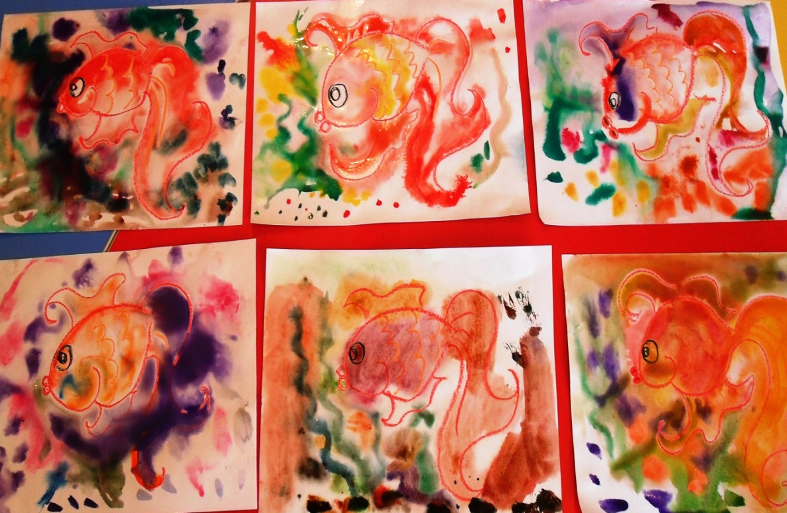
Продуктивная деятельность
Рисование:
игры с красками 8 цветов
(на белом фоне, цветном,
по мокрому, внутри контура,
пальцами...)
Лепка, аппликация:
игры с фольгой, цв. бумагой,
картоном, ватой, салфетками,
клеем, пластилином, тестом...

Slide 21
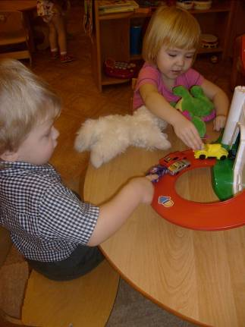
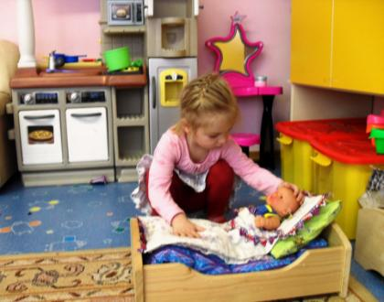
Игровая деятельность
Игры с куклами, мишками, собачками:
«Катя угощает друзей»
«Уложим куклу спать»
«Купание кукол»
«Куклы собираются на прогулку»
«Расчешу волосики»...
Игры с машинками:
«Прокати по дорожке»
«Поставь в гараж»
«Перевези мячи»
«Эх, прокачу!»...

Slide 22
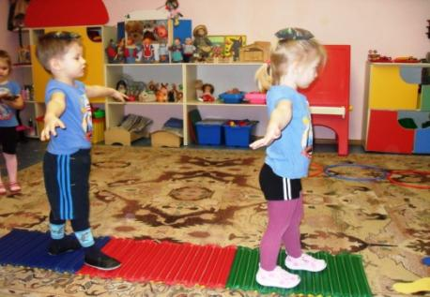
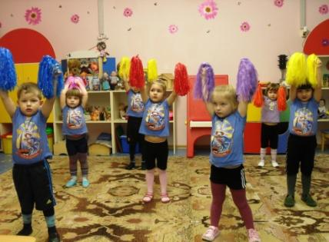
Двигательная деятельность
Игры с крупногабаритными игрушками-двигателями (каталками, качалками, велосипедами, колясками...)
Двигательные задания с использованием физкультурного оборудования
Подвижные игры, имитационные упражнения, игры с мячами
Босохождение по «Дорожкам здоровья»...

Slide 23
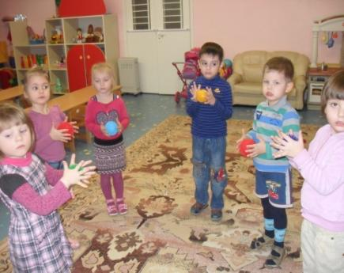
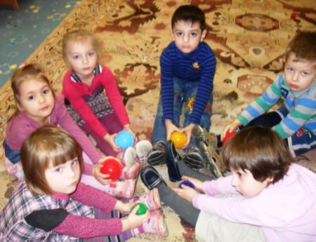
Коммуникативная деятельность
Игры с мячом в кругу
Игры руками с небольшим предметом (массажный мячик,
грецкий орех, шестигранный карандаш, «каталочка» из пробок...)
Пальчиковые игры«Чудесный мешочек» (один на всех, каждому свой)...

Slide 24
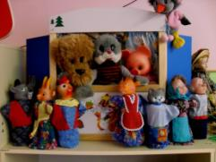
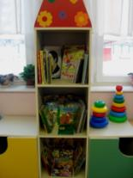
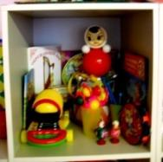
Музыкально- художественная деятельность
Чтение художественной литературы
Игры на развитие фонематического слуха
Игры с различными музыкальными
инструментами (бубен, барабан, погремушка,
трещотка, дудка...)
Игры с самодельными звучащими предметами
Театрализованные игры (плоскостной,
пальчиковой театры, куклы бибабо...)
Народная игрушка (неваляшки, свистульки...)...
Детские песенки, потешки, стишки
(сопровождающие все другие виды
деятельности)
Книжки из разных материалов
Книжки с музыкальными эффектами
Красочные книжки разных размеров...
Трудовая деятельность
Трудовые поручения по сбору и
группировке по местам игрушек в
группой комнате
Приведение в первоначальный вид
разобранных дидактических пособий...

Slide 25
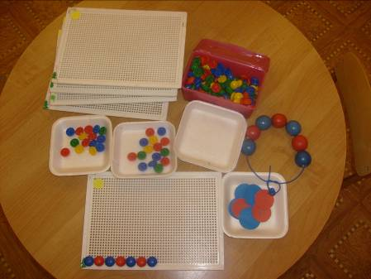
Пример совместной продуктивной деятельности воспитателя и детей Конструирование из мозаики «Бусы на ёлку»
Цель: формирование конструктивных навыков (ориентировка в двухмерном пространстве, способность к конструированию по образцу), умения выстраивать длинные горизонтальные линии из мозаики, чередуя элементы по цвету (выбор из четырех цветов), развитие зрительно-моторной координации и мелкой моторики, совершенствование щипкового захвата.
Материал: элементы мозаики
диаметром 2 см четырех цветов и
аналогичные по цвету элементы
из картона (диаметром 5 см) —
условный образец, платы на
каждого ребёнка и воспитателя,
образец разноцветных бус,
фланелеграф.

Slide 26
Способ выполнения: воспитатель выкладывает, используя графический образец, пошагово вместе со всеми детьми подгруппы на фланелеграфе; контролирует выполнение задания; предлагает помощь в виде реального образца.
Образец: для сильной подгруппы- 7(8) элементов мозаики
для слабой подгруппы- 5(6) элементов
Ход игры: Посмотрите, ребята, какая у нас красивая ёлочка стоит. Воспитатель вместе с детьми подходит к ёлочке, разглядывают игрушки, любуются ими.
Но посмотрите, ребятки, на нашей ёлочке нет красивых бус. Давайте сделаем бусы для нашей ёлочки. Вот такие яркие, красивые бусы (показывает образец). Дети садятся за столы.
Я возьму вот такую синюю бусину и положу её, а затем вот такую красную бусину и положу её рядом с синей, затем вновь возьму синюю и положу её рядом с красной (и так до конца ряда). Посмотрите какие яркие, красивые бусы мы собрали, а теперь давайте подарим их елочке. Дети несут свои бусы и кладут возле ёлочки, а воспитатель вешает бусы – образец на ёлочку.
Все вместе водят хоровод и поют песенку «Маленькой ёлочке».

Slide 27
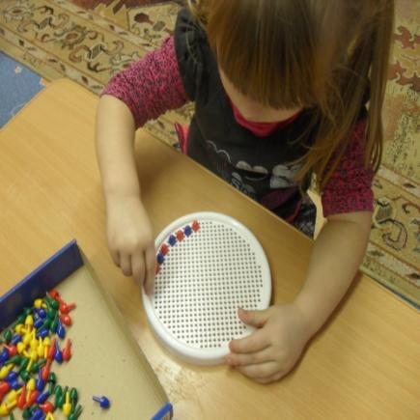
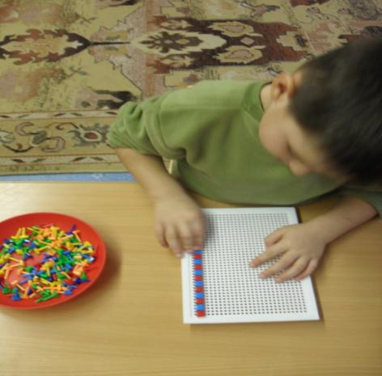

Slide 28
Литература:
1.Н.Н. Подъяков, В.А. Аванесова «Сенсорное воспитание в детском саду» - М., «Просвещение», 1981.
2.Э.Г. Пилюгина «Занятия по сенсорному воспитанию с детьми раннего возраста» - М., «Просвещение», 1983
3.Л.А. Венгер «Воспитание сенсорной культуры ребенка»
4.Е.Б. Волосова «Развитие ребенка раннего возраста»

Slide 29
Спасибо за внимание

